Slide 1
SCP 발표
1학년 윤도현
1

Slide 2
목차
저번에 발표했던 내용
이번에 발표할 내용
Q&A
2

Slide 3
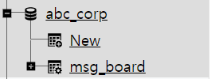
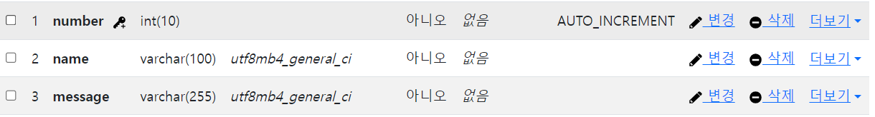
PhpMyadmin을 이용해 데이터베이스 만들기
3

Slide 4
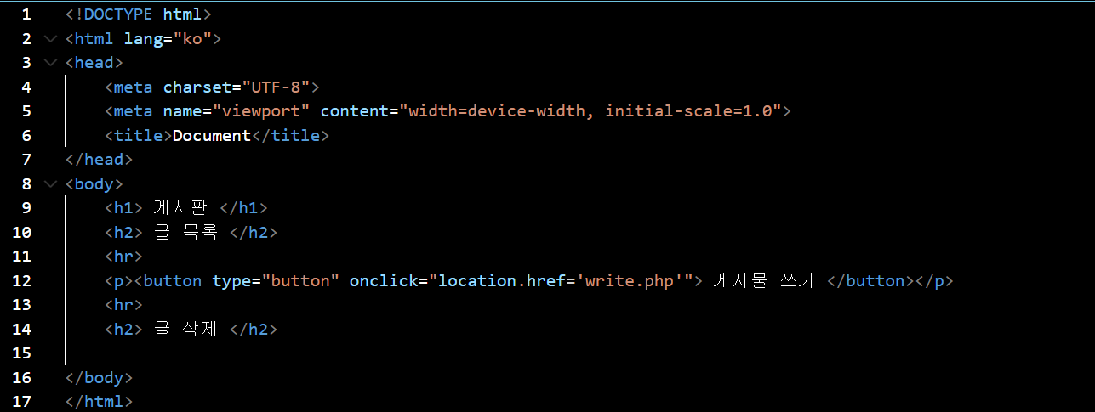
VScode를 이용해 main.html 코딩하기
4

Slide 5
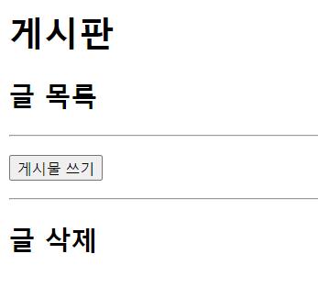
5

Slide 6
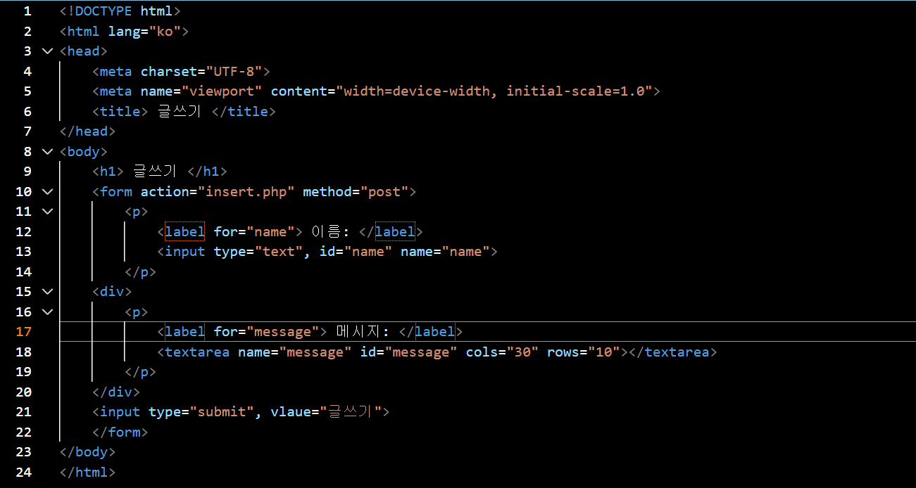
게시물 쓰기 write.php 구현하기
6

Slide 7
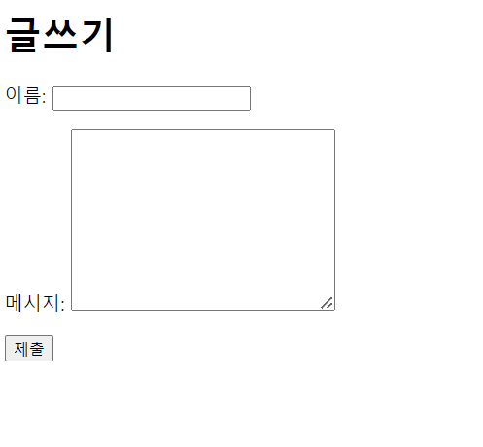
7

Slide 8
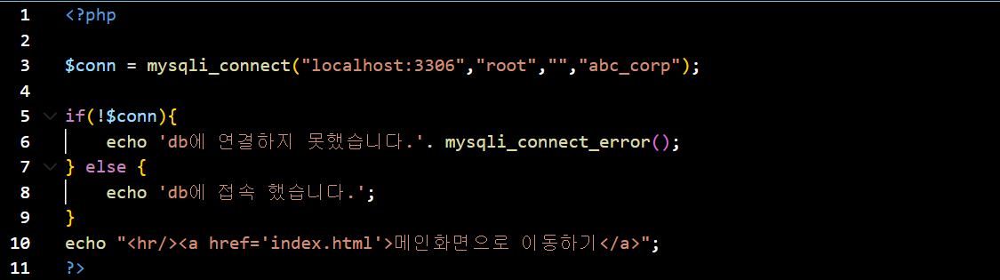
데이터베이스 연결하기
8

Slide 9
이번에 발표 할 내용
9

Slide 10


POST 넘어온 값들을 변수로 만들기
10

Slide 11
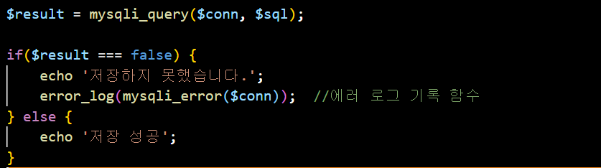
INSERT 문을 이용해 테이블에 데이터 입력
11

Slide 12
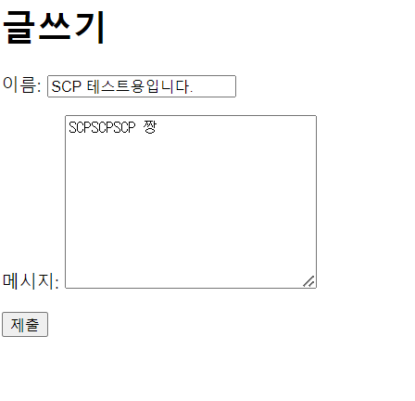
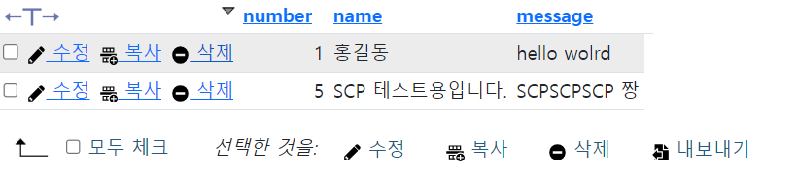
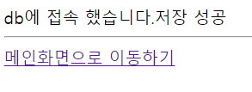
12

Slide 13
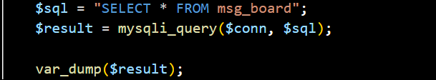
SLECT 문을 이용해 출력하기
13

